Slide 1


华中科技大学× ×学院
2019级硕士论文答辩
专业：× ×
学号： × ×
答辩人： × ×

Slide 2


选题背景 Research Backgroud
研究内容
Research Content
目录 contents
研究现状
Research Status
研究结论
Research Conclusions
研究目标
Research Status
总结与展望
Summary and Prospects

Slide 3

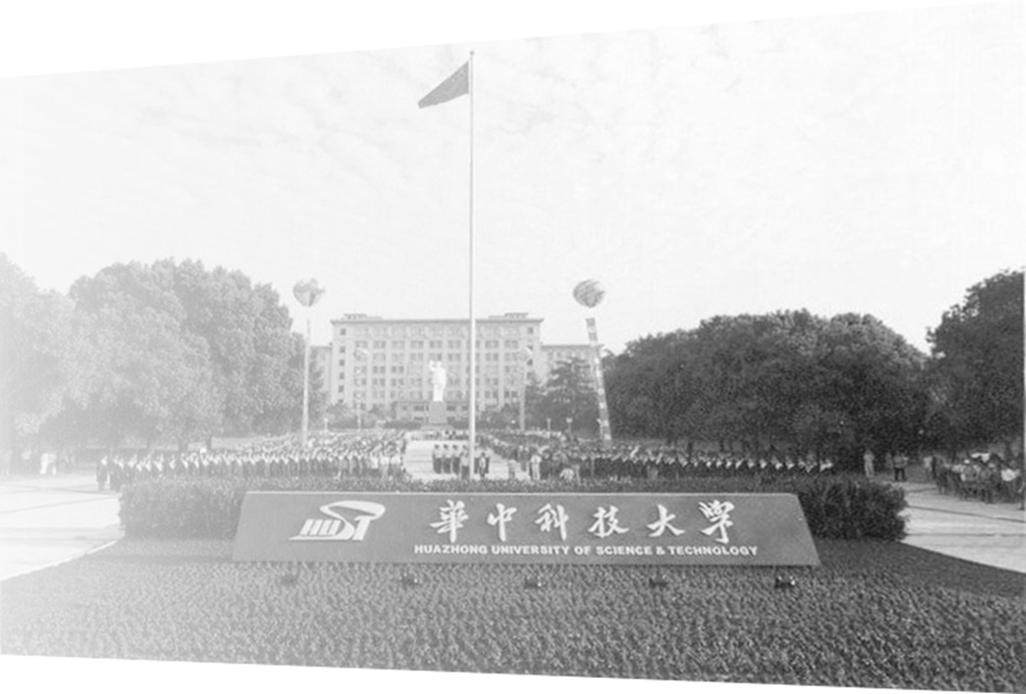
1
研究背景
Research Background

Slide 4


论文答辩
研究背景
Research Background
研究背景1
研究背景2
背景描述
背景描述

Slide 5
2
研究现状
Research Status

Slide 6
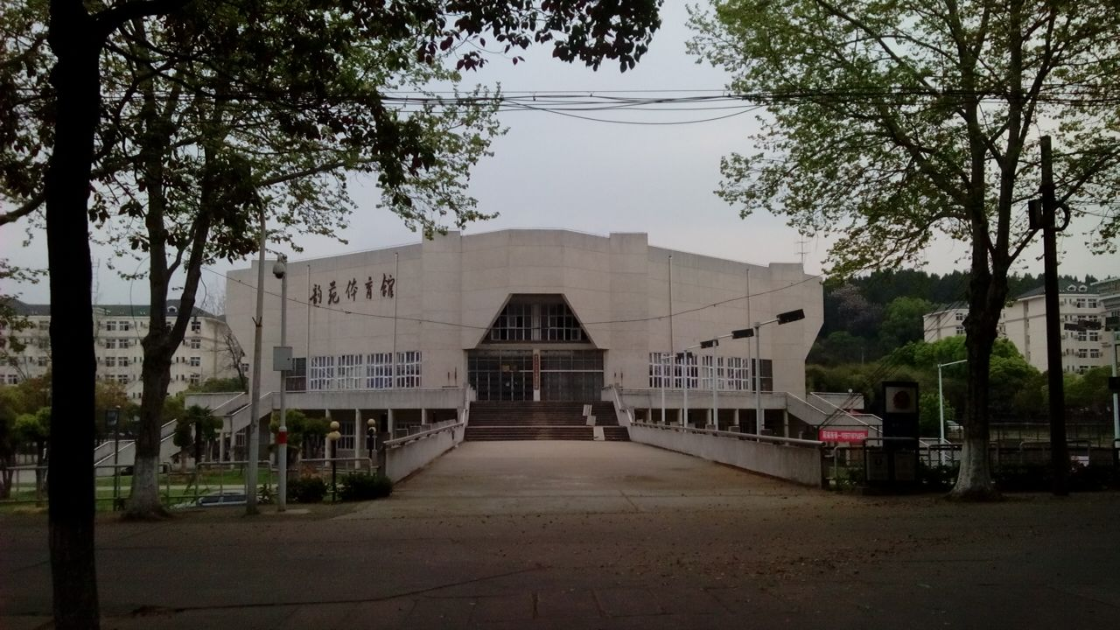
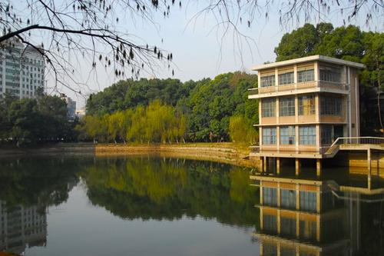
论文答辩
研究现状
Research Status
国内研究现状
国内研究背景的描述1
国外研究现状
国外研究背景的描述1

Slide 7
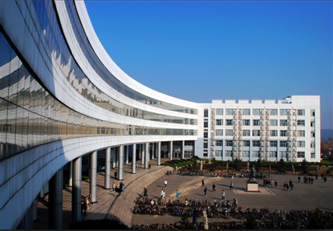

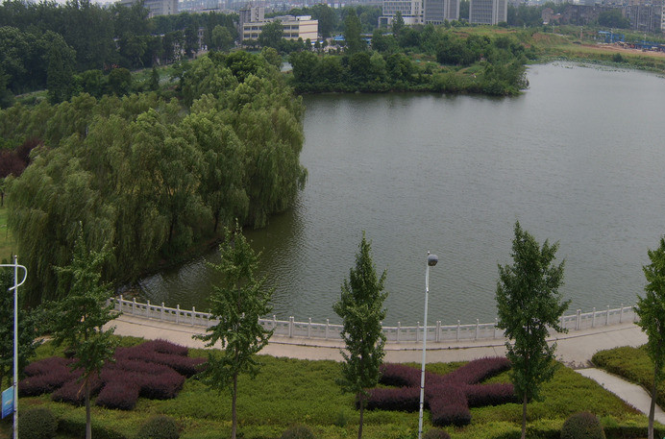
论文答辩
国内外研究现状
Research status at home and abroad
论文答辩
研究现状1
添加内容
研究现状3
添加内容
研究现状2
添加内容

Slide 8


论文答辩
研究现状
Research Status
研究现状1
研究现状2
研究现状3

Slide 9
3
研究目标
Research Target

Slide 10

论文答辩
论文答辩
论文答辩
研究目标
Research Targets
添加文本
添加文本
添加文本
添加文本

Slide 11

论文答辩
论文答辩
论文答辩
研究目标
Research Targets
1
目标1
2
目标2
3
目标3

Slide 12
4
研究内容
Research Content

Slide 13
论文答辩
研究方法
Research Methods
研究方法描述

Slide 14
论文答辩
研究方法
Research Methods
研究方法1
研究方法2

Slide 15
论文答辩
研究方法
Research Methods

Slide 16
论文答辩
研究步骤
Research Steps
第五步
第四步
第二步
第三步
第一步
步骤5
步骤4
步骤1
步骤3
步骤2

Slide 17

论文答辩
研究步骤
Research Steps
实验实施
实验设计
实验总结
实验结论
实验开始

Slide 18
实验步骤1
研究步骤
1
2
实验步骤2
实验步骤3
3
实验步骤4
实验步骤5
4
5

Slide 19
论文答辩
研究步骤
Research Methods
研究步骤1描述
步骤1
 | 数据1 | 数据2
项目1
项目2
项目3
步骤2
步骤3
步骤4

Slide 20
论文答辩
研究步骤
Research Methods
研究步骤2描述
步骤1
步骤2
添加内容
步骤3
步骤4

Slide 21
论文答辩
研究步骤
Research Methods
研究步骤3描述
步骤1
流程1
流程2
流程3
步骤2
步骤3
流程4
步骤4

Slide 22
论文答辩
研究步骤4描述
研究步骤
Research Methods
输入内容
输入内容
输入内容
步骤1
步骤2
输入内容
步骤3
步骤4
输入内容
输入内容
输入内容

Slide 23
论文答辩
实验数据
Experimental Data

Slide 24
5
研究结论
Research Conclusions

Slide 25

论文答辩
研究结论
Research Conclusions
研究结论1
研究结论2
研究结论3

Slide 26
论文答辩
研究结论
Research Conclusions
添加内容
添加内容
1
3
添加内容
添加内容
2
4

Slide 27
6
总结与展望
Summary and Prospects

Slide 28

论文答辩
总结与展望
Summary and Prospects
论文答辩
添加内容

Slide 29

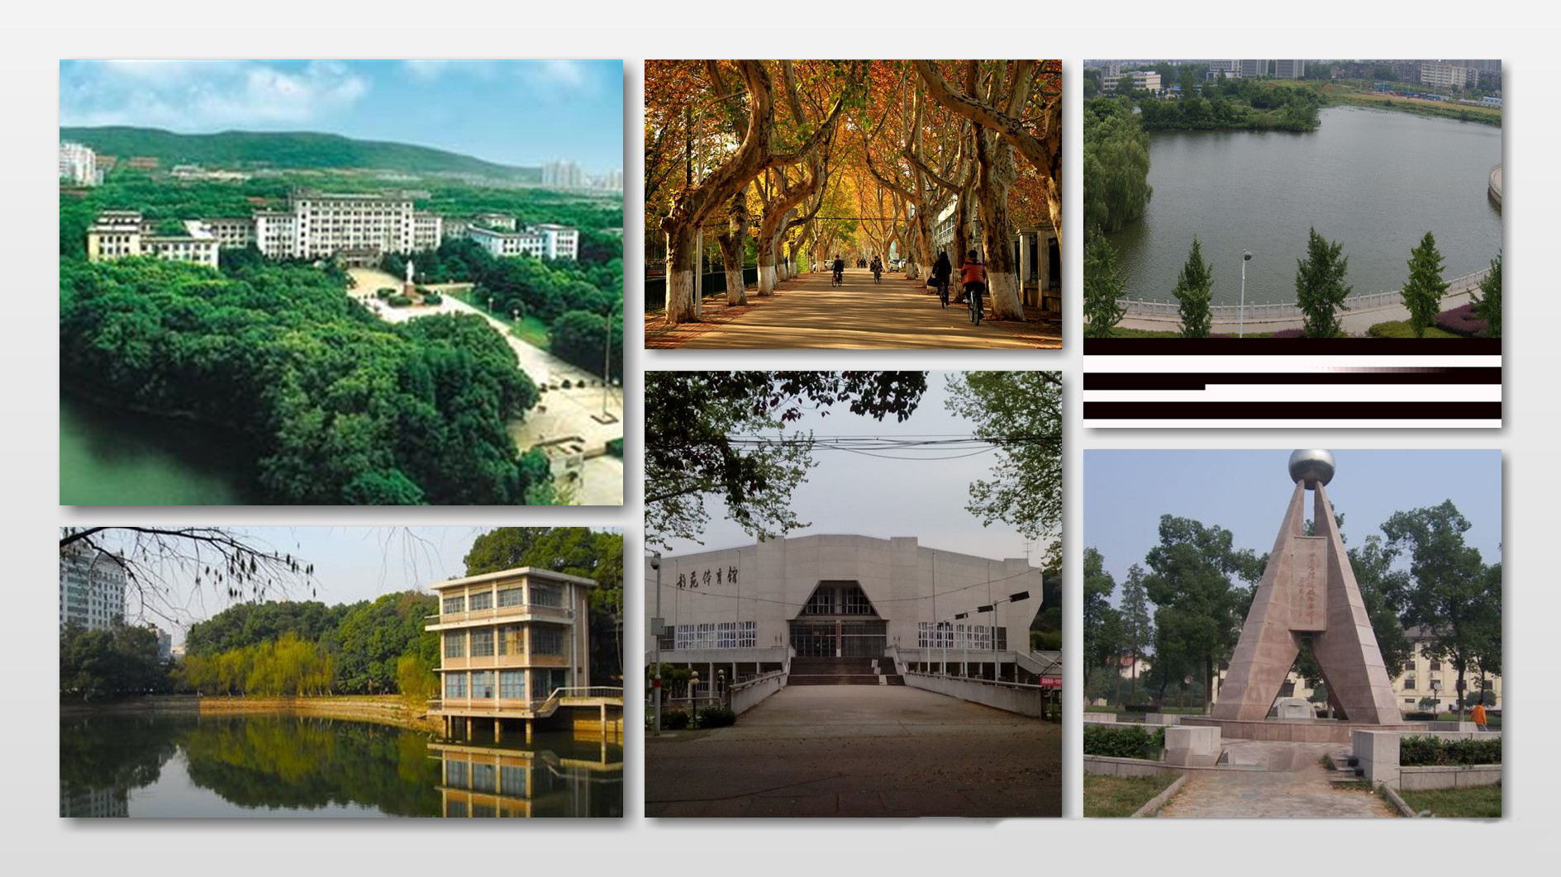
谢谢！
Thank you!
目录 contents

Slide 30


周航
华中科技大学

Slide 32


